Slide 1
安卓账本App:
KeepUrFund
期末汇报
小组成员：
Leader:
胡庆宇
黎浩
香文鑫

Slide 2
CONTENTS
01
Part One
使用演示
02
Part Two
主要实现技术概述
03
Part Three
测试情况
04
Part Four
用户体验和反馈
05
Part Four
团队分工和总结

Slide 3
CONTENTS
01
Part One
使用演示

Slide 4
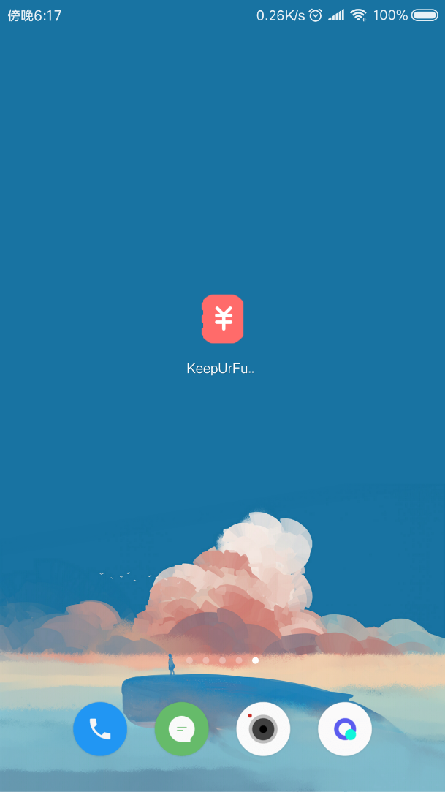
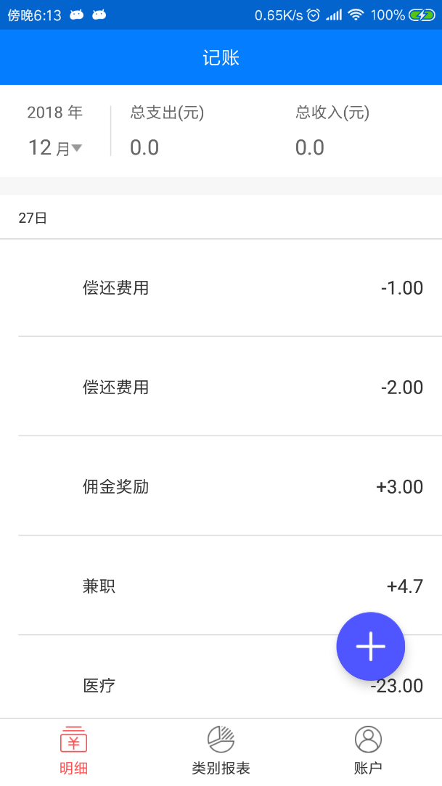
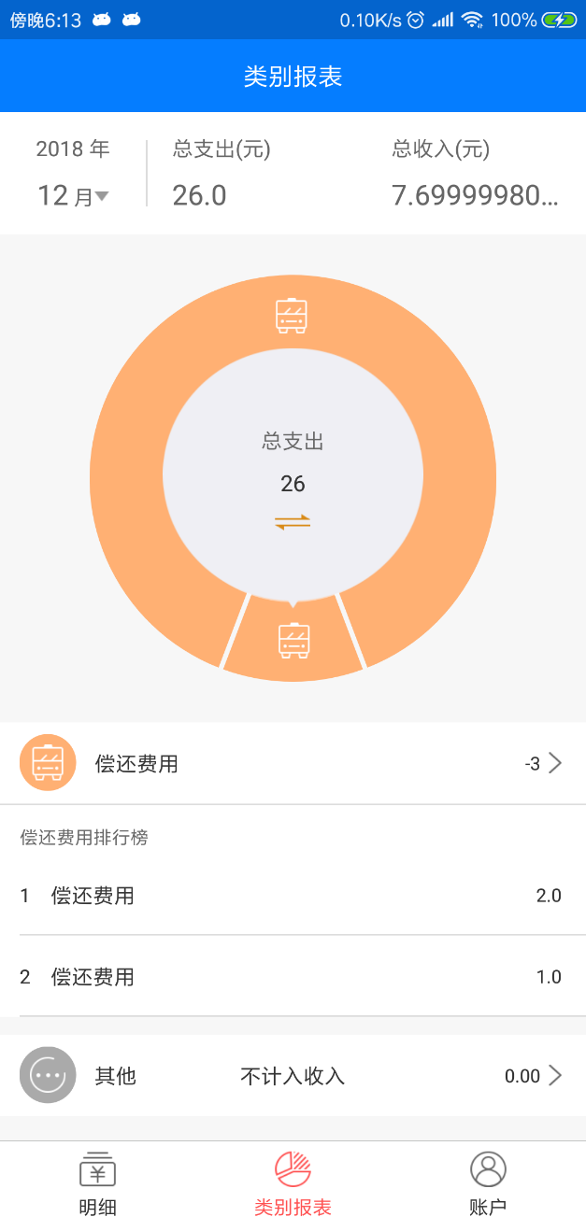
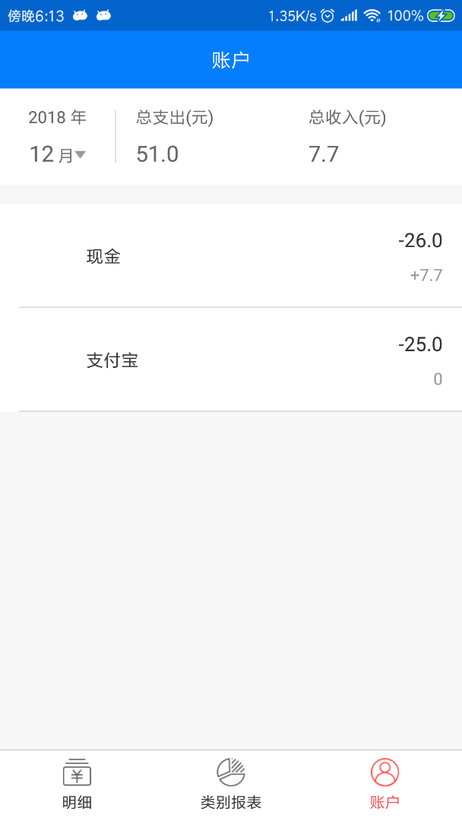
界面预览

Slide 5
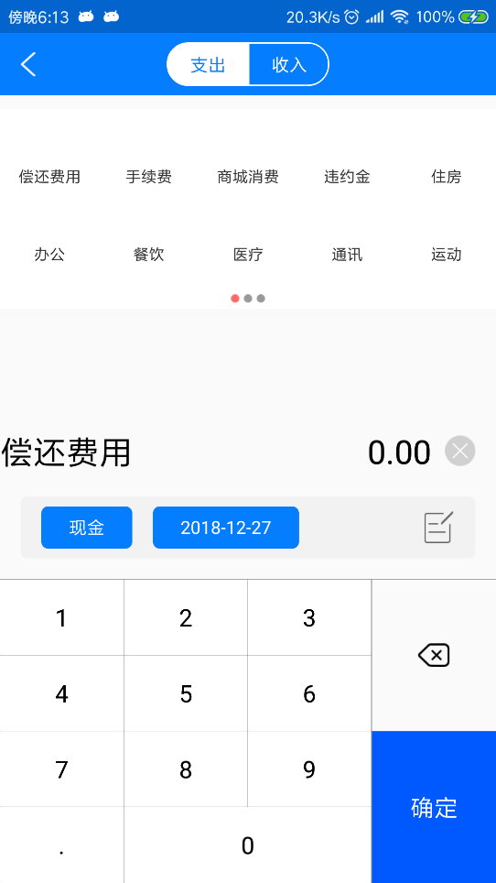
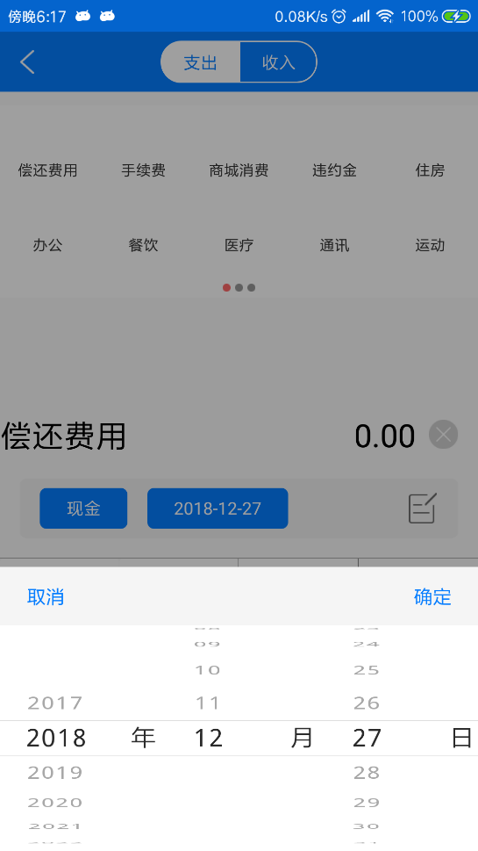
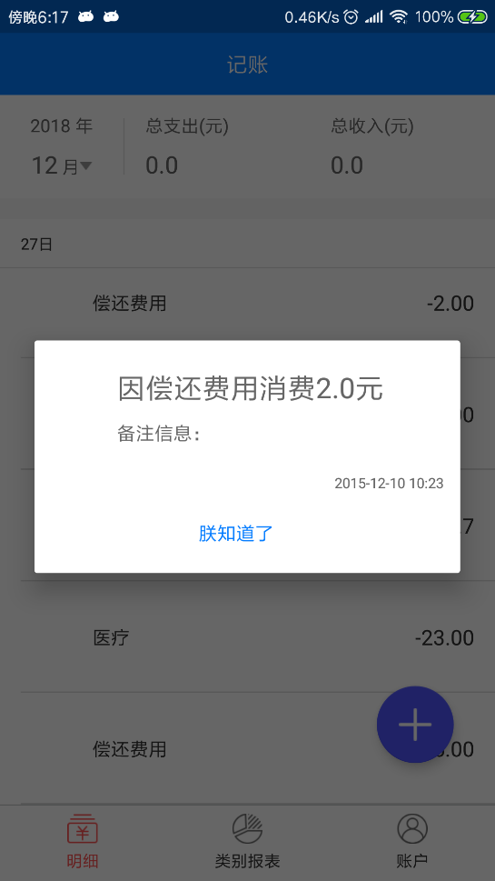
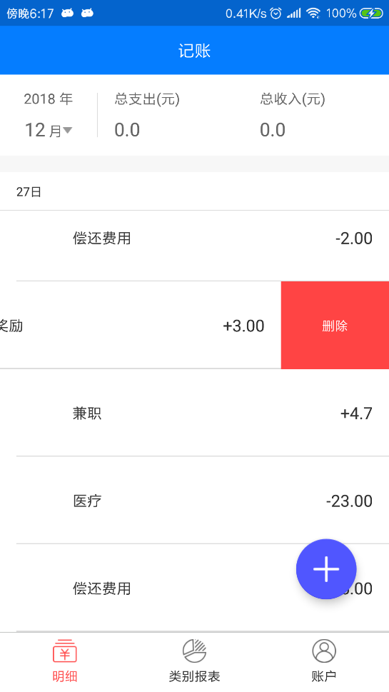
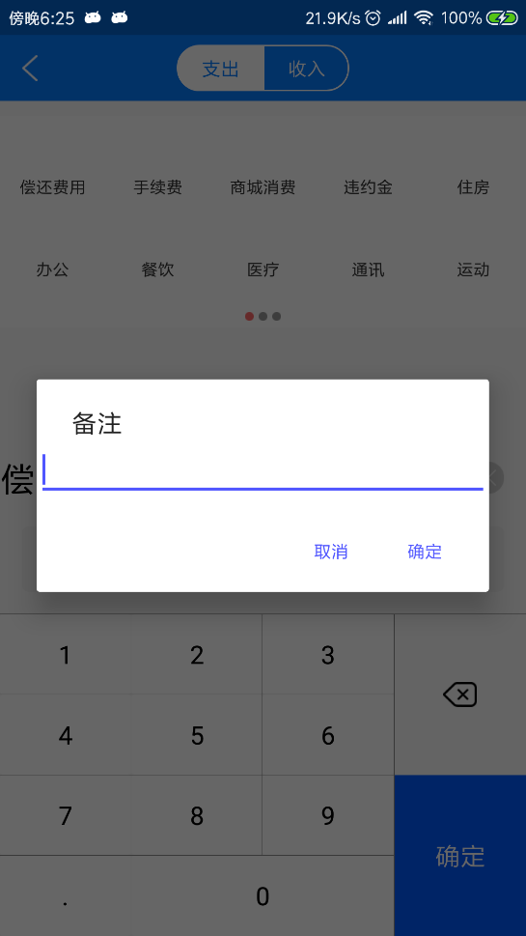
界面预览

Slide 6
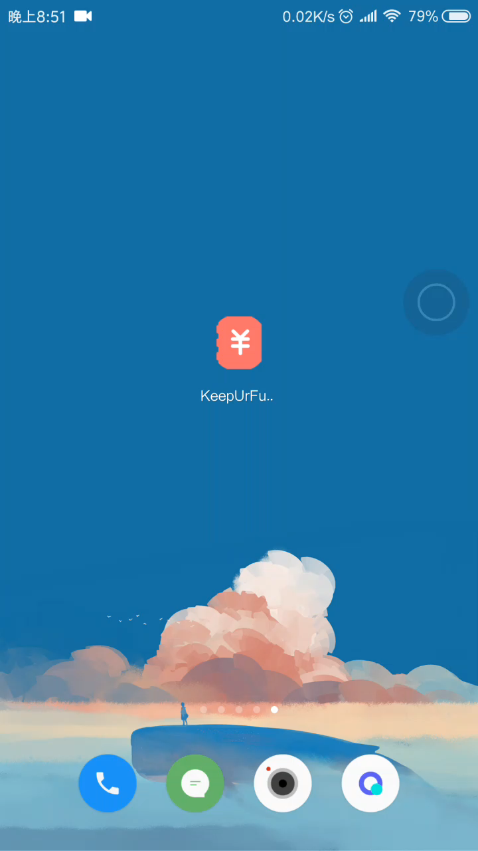
界面预览
使用演示

Slide 7
CONTENTS
02
Part Two
主要实现技术概述

Slide 8
数据库设计
String DATABASE_NAME="funddb.db";
db.execSQL("create table if not exists funddb (" +
"id integer primary key autoincrement," + //主键
"money text not null," + //金额
"moneytype text not null,"+ //收入/支出：income/outcome
"paytype text not null," + //消费、收入类别：例如住房、娱乐、医疗等
"payway text not null,"+ //付款方式：现金、银行卡、微信等
"comments text not null," + //备注
"nydate text not null,"+ //年月
"date text not null" + //日
")" );

Slide 9
数据库服务封装：DBServiceUtils
public void save(DataBean dataBean) //数据存储
public void delete(int id) //根据id删除
public DataBean search(int id) //根据i查询
………

Slide 10

UI设计（1）
使用viewpager控件实现横向滚动效果；每一个pager_item添加10个item_tb_type读取数据
使用第三方插件TimePickers实现

Slide 11
UI设计（2）
使用RecyclerView控件实现滚动效果

Slide 12
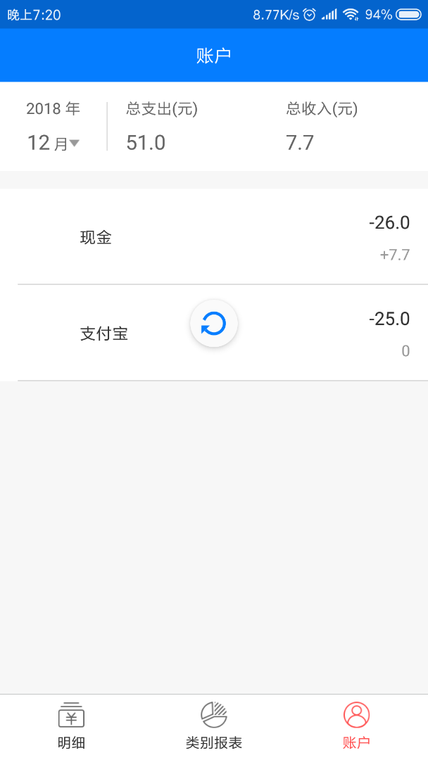
UI设计（3）
使用SwipeMenuView实现左滑效果；
使用SwipeRefreshlayout
下拉刷新
单击，用Dialog显示详细信息

Slide 13
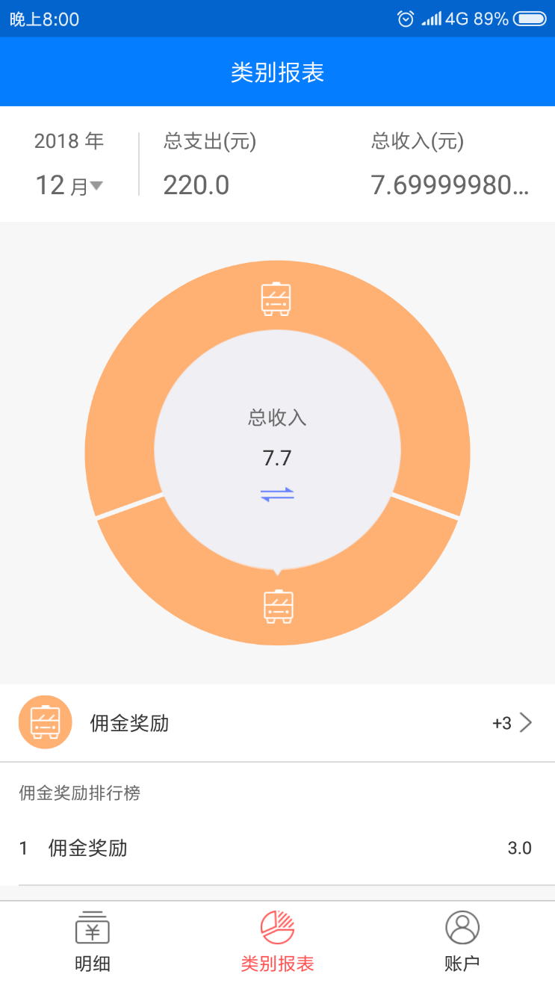
UI设计（4）
使用开源库MPAndroidChart从数据库中读取数据，并绘制成图表；点击图表可以切换图表、读取不同分类收入/支出明细排行榜

Slide 14
CONTENTS
03
Part Three
App测试情况

Slide 15
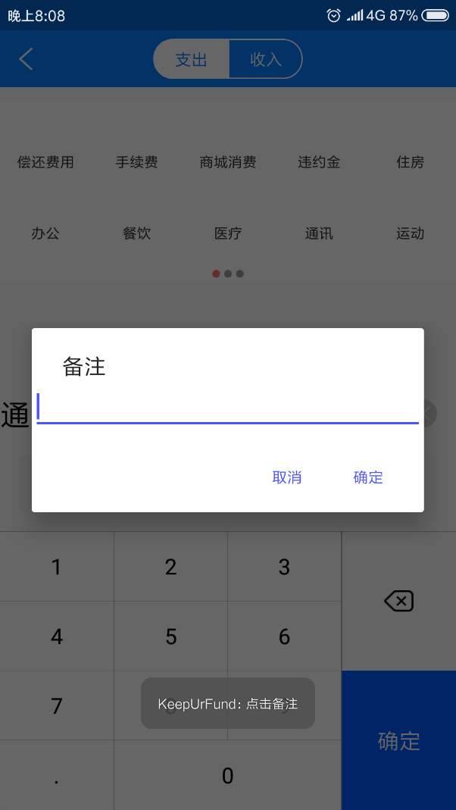
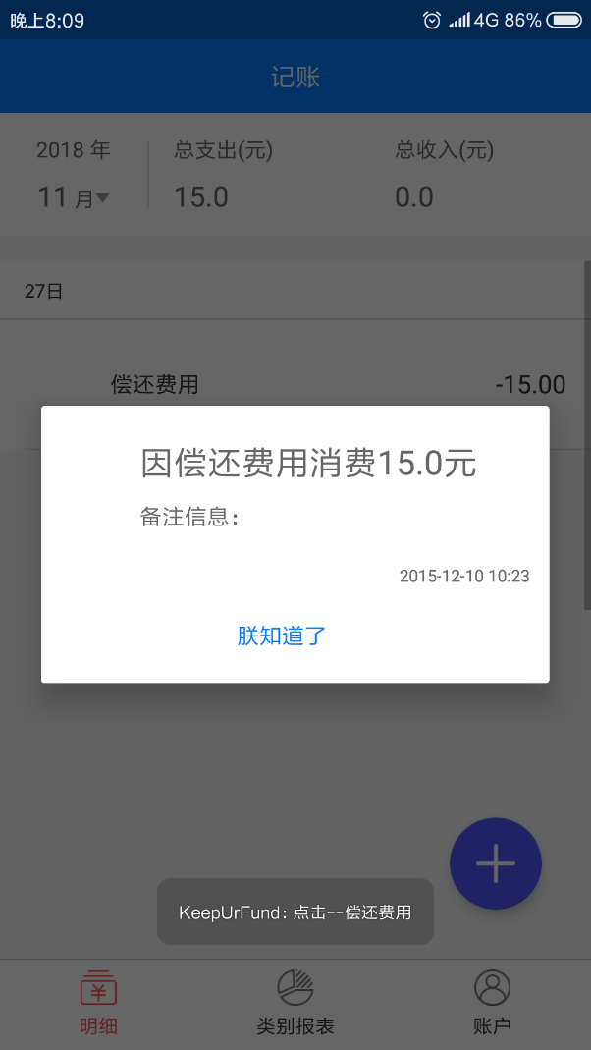
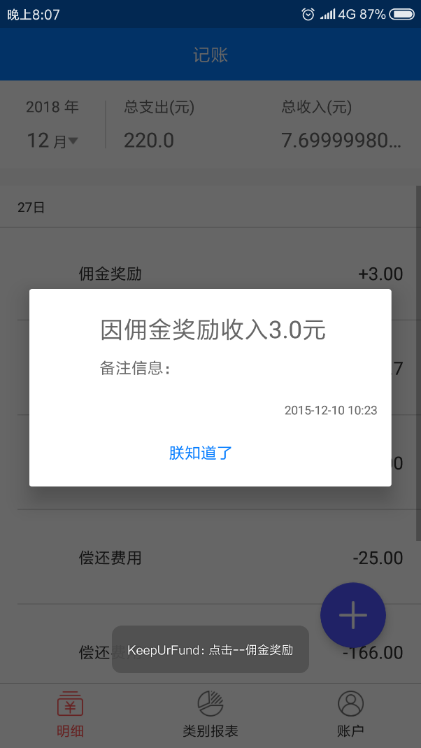
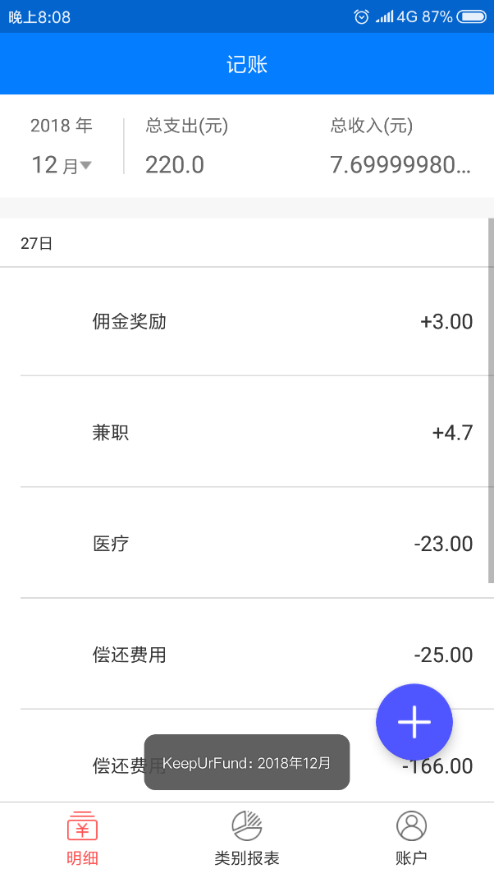
App手动测试情况

Slide 16
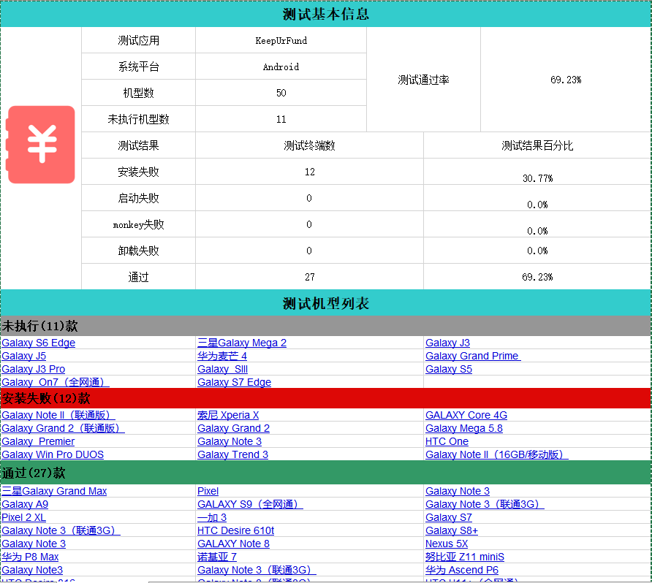
App在线测试情况

Slide 17
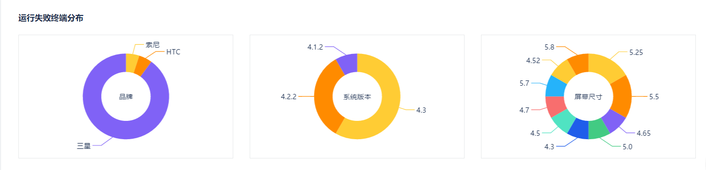
App在线测试情况
从测试情况上来看，测试失败的机型都是低于4.3版本的比较老的安卓设备，虽然在现今这些设备可能市场占额比较小，但这可能也是我们需要改进的。

Slide 18
CONTENTS
04
Part Four
用户体验和反馈

Slide 19
用户反馈
问题一：
图标比较少，有点单调
问题二：
列表不能自动刷新，需要手动
其他功能正在更新中….
解决方案：
图标正在适配中….
解决方案：
每次跳转activity时重新进行数据适配

Slide 20
CONTENTS
05
Part Two
团队分工和总结

Slide 21
团队分工
负责：添加界面的设计、账户界面的设计和数据适配等
组长：胡庆宇
负责：图表界面设计和、制作和数据适配等
组员：香文鑫
负责：数据库设计与实现，明细界面的设计与实现,明细界面涉及到的控件的点击事件的实现及与数据库的关联实现，同时也参与了添加界面的设计与功能实现，以及数据实时适配等
组员：黎浩

Slide 22
总结
这次作业结合了UI设计、数据库使用、多种控件的数据适配等，是对我们小组成员这个学期所学习内容的一次重要总结，我们认为总体上呈现出来的效果是还算可以的。不过，由于开发周期和技术上的某些原因，我们一部分初期设想的功能并没有达到预期的效果，我们在未来的时间里也会继续改进。

Slide 23
谢谢~

